Slide 1

Formation pré-rentrée L1 Maths-Info & MASS

Slide 2
Prénom Nom
1 sur 1
(1)
Université Gustave Eiffel
5 Sept
Semaine de pré-rentrée 2022-23
- Bonjour à toutes et à tous !

Slide 4
NOM PRENOM

Slide 5
NOM PRENOM

Slide 6

Logo actuel
Gustave Eiffel
Ancien Logo de la fusion
U-PEM & Gustave Eiffel
$$≠$$

Slide 7
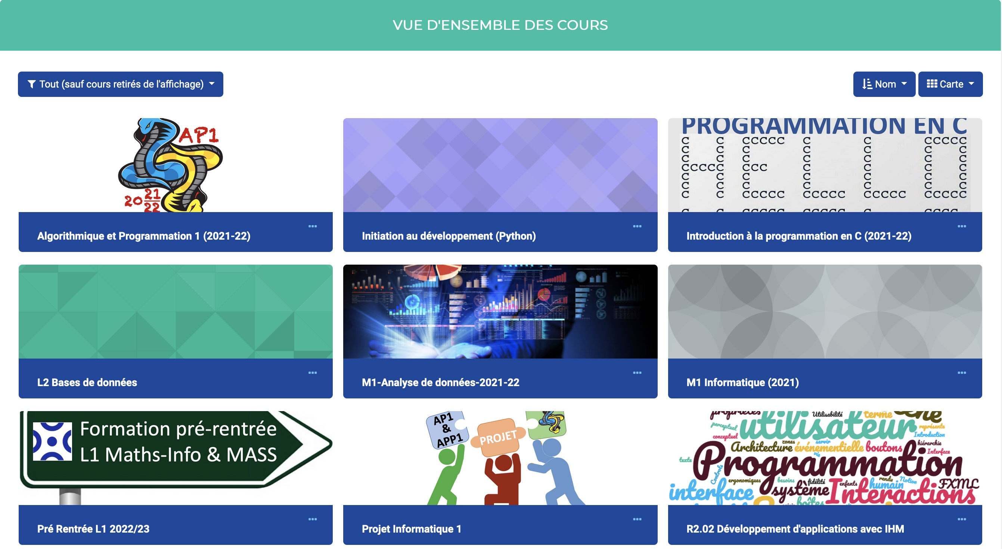

Slide 8
Accès aux services bibliothécaires de l’université
EDT utilisé par certaines formation.
(Normalement pas en L1)
Un service réservé aux étudiants, notamment la liste de diffusion de l’UGE
Le service de suivi de la « carrière » des étudiants
Pour la culture générale ☺
Vous ne devriez pas en avoir besoin en L1.
Plateforme d’exercices en mathématiques utilisées par certains enseignants en L1
Le concept du portfolio est d’établir la preuve de ses connaissances/compétences (peu, voir pas utilisé en L1)
Un lien sur la plateforme du projet Voltaire, service en ligne de formation à la maîtrise de l’orthographe et de l’expression
Certainement utile pour chercher des stages et autres …
S’inscrire à une formation de l’université hors parcoursup, notamment en L3 pour l’inscription au Master Informatique ( ou autre )
Catalogue des formations

Slide 9
Vous emmène sur le site du CRI pour changer son mot de passe
Service dédié à la gestion des conventions de stage
Accès au site du CIPEN situé à la Centrif. Le CIPEN vient en appui des enseignants

